Slide 1
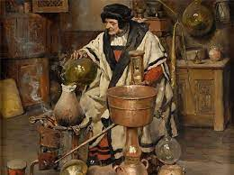
Nhiều nguyên tố được biết đến từ rất sớm: thủy ngân, vàng, bạc, đồng, chì, sắt, lưu huỳnh.
Con người không ngừng tìm kiếm các nguyên tố mới, sắp xếp và tìm mối liên hệ giữa chúng.

Slide 2
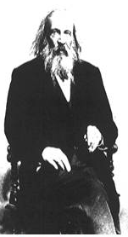
- Năm 1869, Mendeleev – Nhà bác học Nga đã tìm ra được định luật tuần hoàn và công bố bảng tuần hoàn các nguyên tố hóa học. Ở thời kì của ông, chỉ có 63 nguyên tố được tìm thấy, nên ông phải để trống một số ô trong bảng và dự đoán các tính chất của các nguyên tố này trong các ô đó. Sau này các nguyên tố đó đã được tìm thấy với các tính chất đúng với các dự đoán của ông.
Đ. I. Men-đê-lê-ép
(Dmitri Ivanovich Mendeleev)
1834 - 1907

Slide 3
Vậy bảng tuần hoàn của các nguyên tố hóa học được cấu tạo như thế nào và có ý nghĩa gì?
Chúng ta hãy cùng tìm hiểu bài hôm nay.

Slide 4
Bài 31: Sơ lược về bảng tuần hoàn các nguyên tố hoá học
Tổ 4

Slide 5

I. Nguyên tắc sắp xếp các nguyên tố trong bảng tuần hoàn
Tiết 1
II. Cấu tạo của bảng tuần hoàn
III. Sự biến đổi tính chất của các nguyên tố trong bảng tuần hoàn
Tiết 2
IV. Ý nghĩa của bảng tuần hoàn các nguyên tố hóa học

Slide 6
Bảng tuần hoàn các nguyên tố hoá học có rất nhiều dạng:

Slide 7
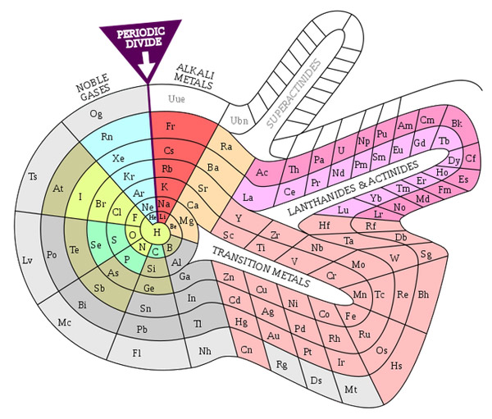

Dạng vòng xoáy
Bảng tuần hoàn của Theodor Benfey
Năm 1964

Slide 8
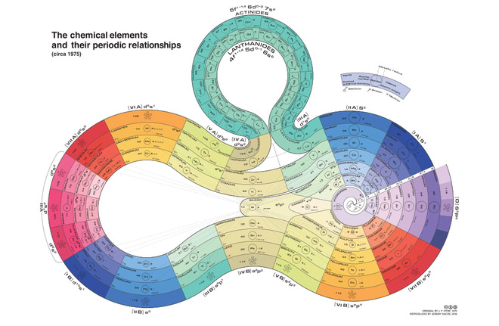
Dải băng cầu vồng
Bảng tuần hoàn được tạo ra bởi James Franklin Hyde vào năm 1975

Slide 9
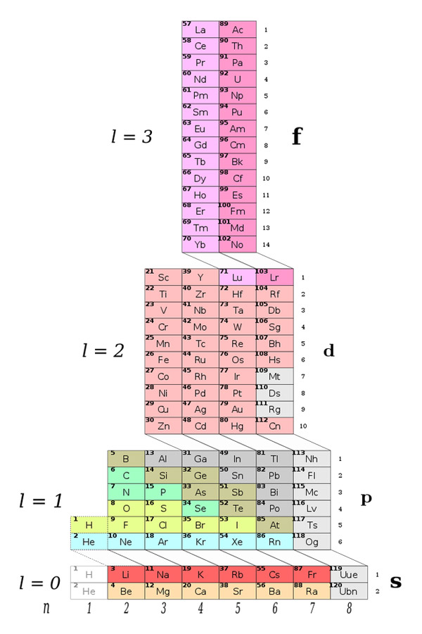
Dạng tòa tháp
Bảng tuần hoàn ADOMAH của Valery Tsimmerman vào năm 2006

Slide 10
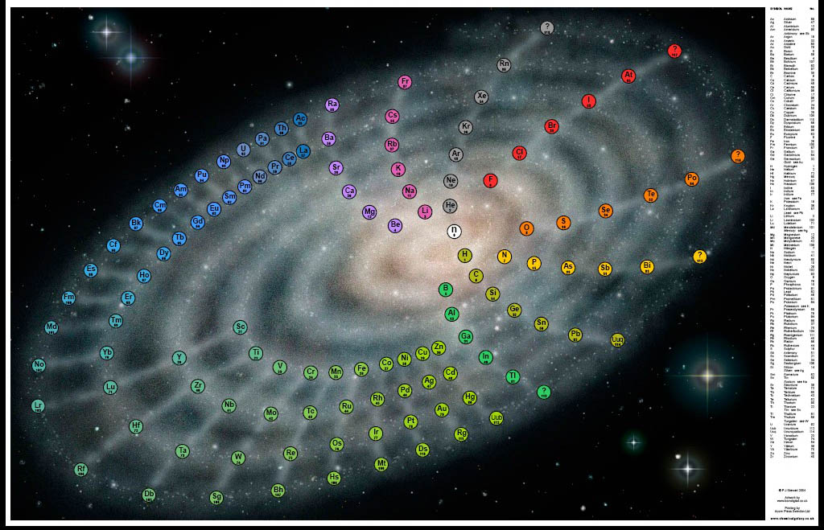
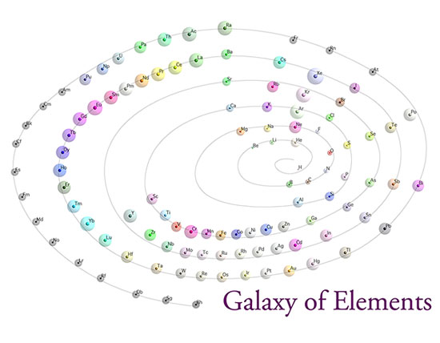
Bảng hệ thống tuần hoàn dạng thiên hà

Slide 11
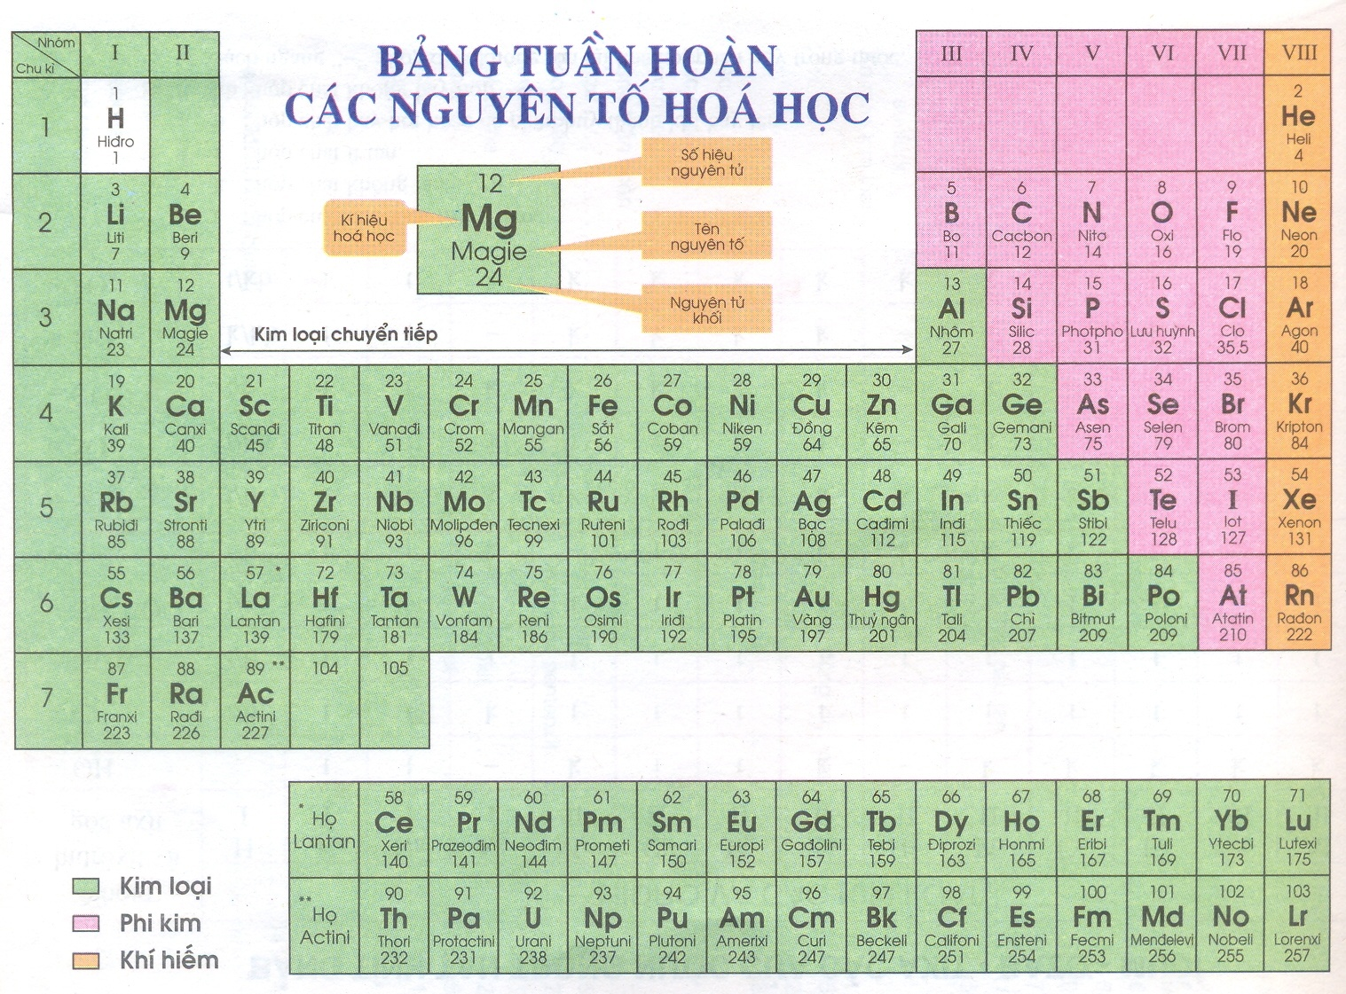
HÔM NAY CHÚNG TA CHỈ TÌM HIỂU DẠNG BẢNG NÀY
(sgk hóa học 9
trang 169)

Slide 12
Proton (p, +)
Hạt nhân (+)
Notron (n)
Nguyên tử gồm
(không mang điện)
Vỏ tạo bởi một hay nhiều electron (e, -)
Trong nguyên tử:
Số p = số e
Số proton(số đơn vị điện tích hạt nhân) đặc trưng cho một nguyên tố hoá học.

Slide 13
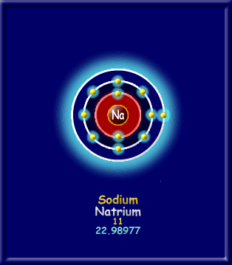
Bài tập nhỏ
1. Số lớp eclectron ?
= 3
2. Số đơn vị điện tích hạt nhân = số p ?
11+
= 11
3. Số eclectron trong nguyên tử ?
= 11
4. Số eclectron lớp ngoài cùng ?
= 1
Natri

Slide 14
I - NGUYÊN TẮC SẮP XẾP CÁC NGUYÊN TỐ TRONG BẢNG TUẦN HOÀN:
Điện tích hạt nhân nguyên tử tăng dần
Số ĐT hạt nhân: 1 2 3 4 53
H He Li Be .... I
NTK: 1 4 7 9 .... 127
Nguyên tử khối tăng dần

Slide 15
II. Cấu tạo bảng tuần hoàn
Bảng tuần hoàn gồm có:
- Hơn 100 ô nguyên tố
- 7 chu kì
- 8 nhóm

Slide 16
Bảng tuần hoàn có cấu tạo như thế nào?

Slide 17
Nhóm
Ô nguyên tố
Chu kì

Slide 18
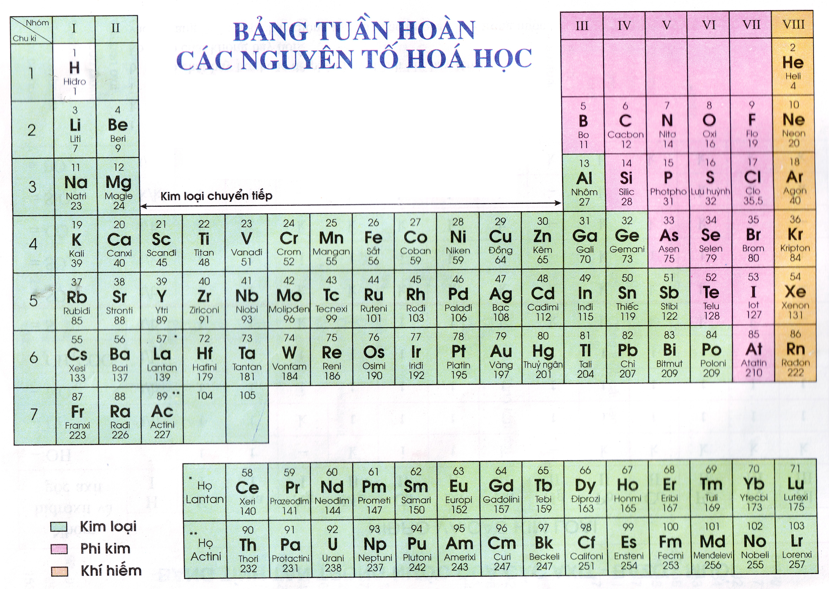
II - CẤU TẠO BẢNG TUẦN HOÀN:
1. Ô nguyên tố:
Số hiệu nguyên tử
12
Mg
Tên nguyên tố
Magie
Kí hiệu hoá học
24
Nguyên tử khối
Số hiệu nguyên tử
= Số thứ tự
= Số điện tích hạt nhân
= số e trong nguyên tử

Slide 19
16
20
S
Ca
Lưu huỳnh
Canxi
32
40

Slide 20
2. Chu kỳ:

Slide 21
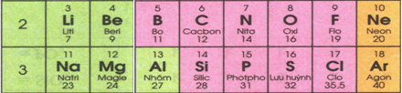
Tìm số lớp eclectron trong các nguyên tử ở chu kỳ 1, 2, 3 dưới đây?

Slide 22
Chu kỳ 1:
1+
2+
Hiđro
Heli

Slide 23
Chu kỳ 2:
3+
8+
Liti
Oxi

Slide 24
Chu kỳ 3:
11+
17+
Natri
Clo

Slide 25
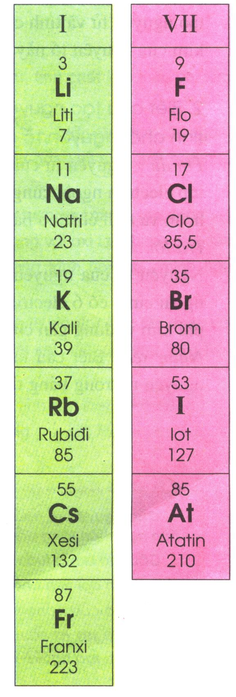

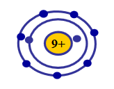
3.Nhóm
Câu hỏi thảo luận nhóm
1. Trong cùng 1 nhóm điện tích hạt nhân nguyên tử tăng dần.
Trong cùng một nhóm, điện tích hạt nhân nguyên tử tăng hay giảm từ nguyên tố đầu đến nguyên tố cuối nhóm?
2. Các nguyên tố trong cùng một nhóm có đặc điểm gì giống nhau về tính chất và về số electron của lớp ngoài cùng?
3+
2. - Nhóm I gồm các nguyên tố kim loại hoạt đông hóa học mạnh. Số e lớp ngoài cùng bằng nhau: 1 electron. Trong 1 nhóm các nguyên tử có số electron lớp ngoài cùng bằng nhau.
- Nhóm VII gồm các nguyên tố phi kim hoạt đông mạnh. Số e lớp ngoài cùng bằng nhau: 7 electron. Trong 1 nhóm các nguyên tử có số electron lớp ngoài cùng bằng nhau.
Liti
Flo
11+
17+
Natri
Clo

Slide 26
3+
17+
Liti
Clo
Nguyên tử Li (nhóm I)
Có 1 electron lớp ngoài cùng
Nguyên tử Cl (nhóm VII)
Có 7 electron lớp ngoài cùng
3. Nhóm
- Nhóm gồm các nguyên tố được xếp thành cột theo chiều tăng của điện tích hạt nhân nguyên tử, có số electron lớp ngoài cùng bằng nhau → có tính chất tương tự nhau
- Số thứ tự của nhóm bằng số electron lớp ngoài cùng của nguyên tử
- Trong 1 nhóm, tính kim loại tăng dần từ trên xuống, tính phi kim giảm dần

Slide 27
Số hiệu nguyên tử
= Số thứ tự
= Số điện tích hạt nhân
= số e trong nguyên tử
Bài tập 1.
Bạn hãy điền vào bảng sau các số liệu còn thiếu
 | Điện tích hạt nhân | Số p | Số e | Số lớp e | Số e lớp ngoài | Thứ tự | Chu kì | Nhóm
Al | 13+ |  |  | 3 | 3
N | 7+ |  |  | 3 | 6
K | 19+ |  |  | 2 | 1
F | 9+ |  |  | 2 | 7
Na | 11+ |  |  | 3 | 1
Kí hiệu
Cấu tạo nguyên tử
Vị trí trong bảng
tuần hoàn
13
13
13
3
III
7
7
7
2
V
19
19
19
4
I
9
9
9
2
VII
11
11
11
3
I

Slide 28
Câu 1:
Tên nguyên tố có 13 electron trong vỏ nguyên tử là gì ?
Nhôm

Slide 29
Câu 2:
Nguyên tố Natri thuộc chu kì mấy trong bảng HTTH ?
3

Slide 30
Câu 3:
Các nguyên tố có 2 electron ở lớp ngoài cùng thuộc nhóm mấy trong bảng HTTH?
Nhóm II

Slide 31
Câu 4:
Điện tích hạt nhân tăng hay giảm từ Li đến Cs?
Tăng

Slide 32
Cảm ơn cô và các bạn đã lắng nghe

